Slide 1
«Интеграция урочной и внеурочной деятельности по программе «Мир музея» в рамках реализации ФГОС»
Заместитель директора по УР
ГБОУ СОШ №546 г. Санкт-Петербурга
Ананьева Е.Ю.

Slide 2
«Человек не воспитывается по частям, он создается синтетической суммой влияний, которым он подвергается». А.С.Макаренко.

Slide 3
ИНТЕГРАЦИЯ (от лат. integratio – соединение, восстановление) представляет собой объединение в единое целое ранее разрозненных частей и элементов системы на основе их взаимозависимости и взаимодополняемости.

Slide 4
«Внеурочная деятельность — это отнюдь не механическая
добавка к основному общему образованию,
призванная компенсировать недостатки работы
с отстающими или одарёнными детьми. Внеурочная деятельность — это осуществление взаимосвязи
и преемственности общего и дополнительного образования
как механизма обеспечения полноты и цельности образования».
/Федеральный государственный образовательный
стандарт начального общего образования/

Slide 5
Система сотрудничества школы и Русского музея: от истории к развитию
1995 год – экспериментальная апробация программы «Здравствуй, музей!»
1999 год – создан районный координационный совет по музейной педагогике
2006 год – школа стала районным ресурсным центром по музейной педагогике.
2007 год – ежегодный районный грант «Искусство в моей жизни»
2008 год - районная экспериментальная площадка по теме: «Социализация учащихся и воспитанников Красносельского района средствами музейной педагогики
2011 год - районная экспериментальная площадка по теме: «Духовно-нравственное воспитание и развитие учащихся средствами искусства «От одаренности к таланту»
Ежегодно на базе нашей школы проходят совместные семинары с ИМЦ, центром музейной педагогики
2019 год – выездной педагогический совет «Художественно-эстетическое образование в современной школе: новые смыслы и новые возможности» в центре музейной педагогике с выходом на экспозицию Русского музея
Главное направление сотрудничества начальной школы с Русским музеем - это реализация программы «Мир музея».

Slide 6
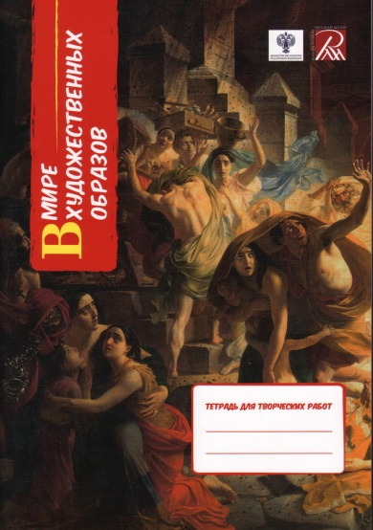
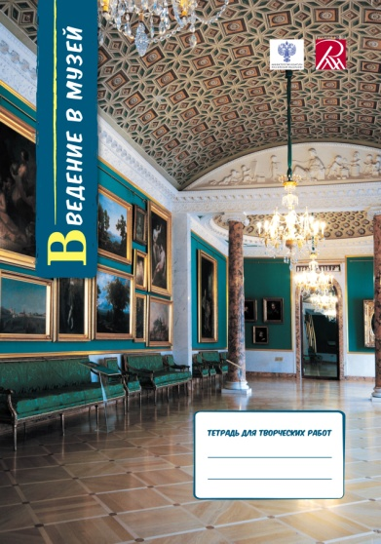
Внеурочная деятельность «Мир музея»
Реализация программы «Мир музея» осуществляется в школе с 1 класса. Программа удостоена Государственной премии Российской Федерации в области литературы и искусства за произведения для детей и юношества.
Цель программы – формирование у учащихся эстетических и духовно-нравственных качеств личности и ценностного отношения к изобразительному искусству, музею и художественной культуре в целом.

Slide 7
Предметы учебного плана – внеурочная деятельность
Русский язык
Мир музея
Окружающий мир
Мир музея
Литературное чтение
Мир музея

